Slide 1

网页制作项目答辩
——完美世界v1.0
答辩人：
高宇煌
班 级： web前端1222班
指导老师：
张贤其（张总）

Slide 2
前言：
在现在“看脸”的时代里，优秀的高颜值网页总是更能吸引客流，然而 本人的网页颜值一直处于欠费状态，为了锻炼自己，本人用了很大的勇气和精力来完成了这次的项目，希望各位能给出珍贵的意见和看法。
流程：
1.项目内容
2.使用的技术
3.项目展示
4.项目总结

Slide 3
一、完美世界首页
项目内容（页面）
二、完美世界商城
三、完美世界注册

Slide 4
项目所使用的技术
布局
一、HTML+CSS
二、原生JavaScript （动画函数封装）
三、CSS3
四、使用工具：Visual Studio Code
添加动态效果

Slide 5
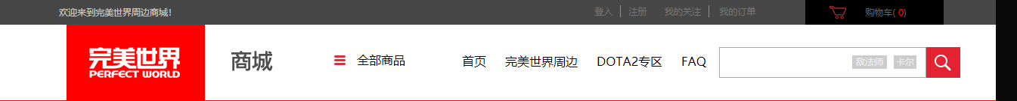
项目展示
完美世界\完美世界v1.0.html
完美世界\完美世界商城1.0.html
完美世界\完美注册.html

Slide 6
项目缺点：
1.代码格式不规范
2.Html css的布局还有很大的改进空间
3.Js功能没有完全实现
4.粗糙

Slide 7
项目总结：
1.粗心会增加工作量和错误
2. 不同类型的网页要用最合适的布局
3.Js里面要注意域名污染
4. 网页自适应很重要
5.学无止境
6.感谢张总的指导
7.感谢可爱的同学们

Slide 8
感谢您的聆听！

